Slide 1
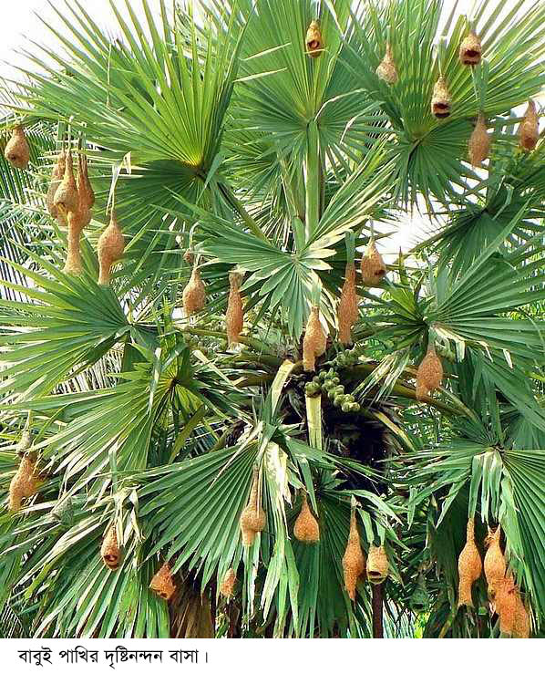
আজকের ক্লাসে সবাই কে শুভেচ্ছা

Slide 2
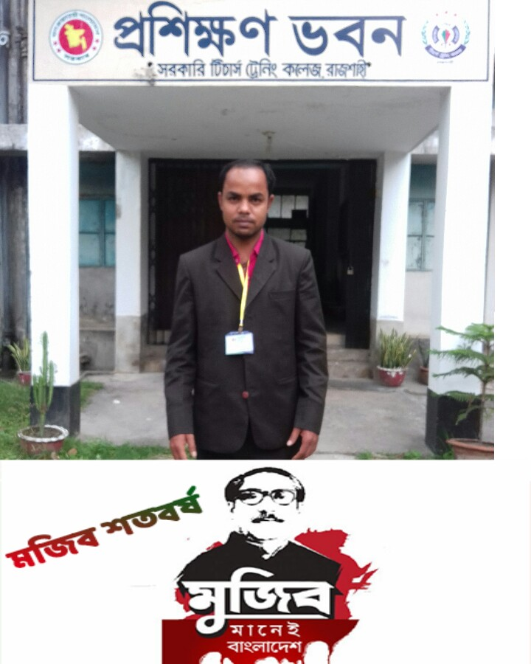
শিক্ষক পরিচিতি
লিটন কুমার হাজরা
বি,এ,(অনার্স) এম,এ
সহকারী শিক্ষক (কাব্যতীর্থ)
শালবাড়ী উচ্চ বিদ্যালয়,মহাদেবপুর,নওগাঁ
ই-মেইলঃ litonhazralbt@gmail.com
মোবাইল নং-০১৭১৪৮৩৮১৩৮
তারিখঃ ২৪/১০/২০২০ খ্রিঃ

Slide 3
পাঠ পরিচিতি
শ্রেনীঃ সপ্তম
বিষয়ঃ কর্ম ও জীবনমুখী শিক্ষা
অধ্যায়ঃ তৃতীয়

Slide 4
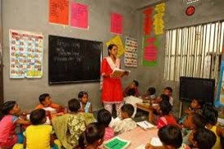
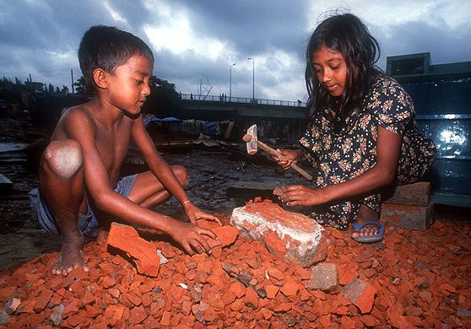
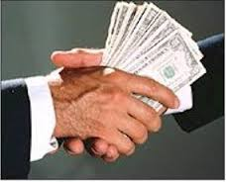
নিচের ছবি গুলো লক্ষ্য করো

Slide 5
আজকের পাঠ শিরোনাম
শিক্ষা পরিকল্পনা ও কর্মক্ষেত্রে সফলতা

Slide 6
শিখনফল
এ অধ্যায় শেষে শিক্ষার্থীরা.........
পরবর্তী শিক্ষাস্তরের বিভিন্ন শাখা ও বিষয় সমূহের গুরুত্ব ব্যাখ্যা করতে পারব ।
কর্মক্ষেত্রে সাফল্য লাভের প্রয়োজনীয় গুণাবলী ব্যাখ্যা করতে পারব।
শিক্ষাক্ষেত্রে সাফল্য লাভে আগ্রহী হবো।
শিক্ষাক্ষেত্রে সাফল্য লাভের উপায় নিয়ে একটি পোস্টার ডিজাইন করে প্রদর্শন করতে পারব।

Slide 7
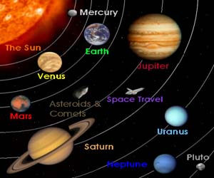
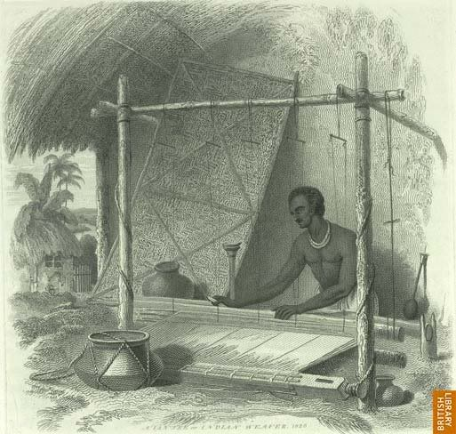
পাঠ সংক্রান্ত আরো কয়েকটি ছবি

Slide 8
একক কাজ
পেশাগত জীবনে শিক্ষা জিবনের প্রভাব কি তা লেখ?

Slide 9
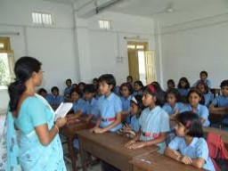
একক কাজের উত্তর
ছোটবেলা থেকেই জুঁই এর সবচেয়ে পছন্দের কাজ ছিল পড়া লেখা পছন্দ করা। জুঁই লেখতে ও পড়তে ভালোবাসে । এবং জুঁই মনে মনে ভাবে আমি বড় হয়ে ভালোভাবে লেখাপড়া করে শিক্ষকতা করব।জুঁই এর মনবাসনা পর্ণ হলো এবং মানুষ গড়ার কাজে নিয়োজিত হলো।

Slide 10
জোড়ায় কাজ
এসো আমরা পাশাপাশি দুজনে মিলে জুঁই এর শিক্ষাজীবন ও পেশায় প্রবেশের ধাপগুলো খাতায় লেখি?

Slide 11
জোড়ায় কাজের উত্তর
মানবিক শাখা
১ম,-৮ম শ্রেনী
৯ম-১০ম শ্রেনী
?
পরীক্ষা
ফলাফল

Slide 12
মূল্যায়ন
১। কর্মক্ষেত্রে সফল হওয়ার জন্য প্রয়োজনীয় গুনাবলীর নাম লেখ?
২। একটি মডেল পোস্টার তৈরী করো?
৩। শ্রেনী কার্যক্রমে শাখা নির্বাচনের কোনটি নির্ভরশীল?

Slide 13
বাড়ীর কাজ
কর্ম ও পেশার একটি ছক তৈ করে নিয়ে আসবে?

Slide 14
সবাই কে ধন্যবাদ জানিয়ে আজকের ক্লাস এখানেই শেষ করছি
সবাই ভালো থেকো

